Slide 1

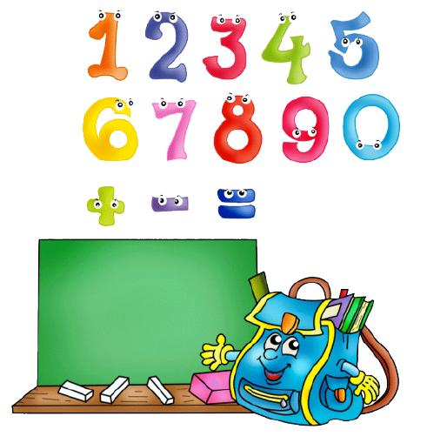
Розділ 5. Письмове додавання і віднімання.
Сьогодні
Урок
№97
Письмове віднімання трицифрових чисел виду
563-441. Розв’язування задач.

Slide 2


Сьогодні
24.01.2021
Організація класу
Всі почули ви дзвінок?
Він покликав на урок,
Кожен з вас приготувався,
На перерві постарався.
Ви прийшли сюди навчатись,
Про щось нове дізнаватись,
Тому часу не гаймо
і урок наш починаймо.

Slide 3


Сьогодні
24.01.2021
Перевірка
домашнього
завдання

Slide 4



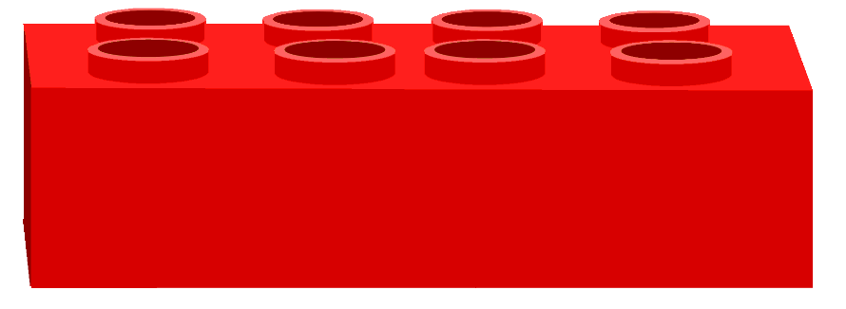
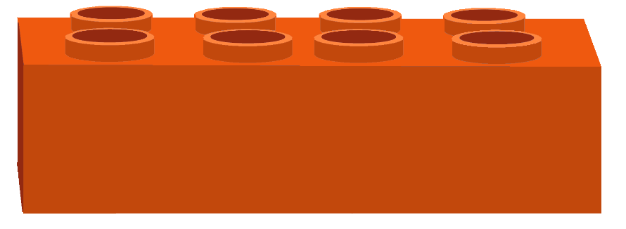
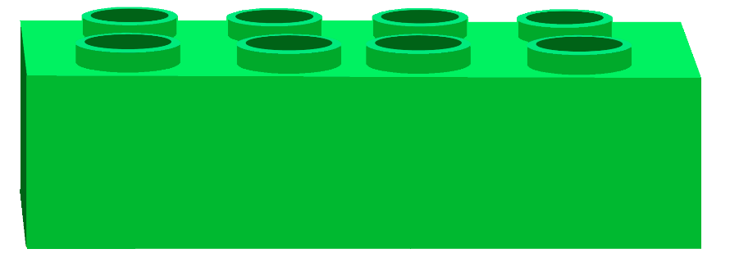
Сьогодні
Усна лічба LEGO.
24.01.2021
5 · 5 + 25
55
50
550
25
30
500

Slide 5
Сьогодні
Усна лічба LEGO.
24.01.2021
35 + 6 · 6
36
106
710
71
70
506

Slide 6
Сьогодні
Усна лічба LEGO.
24.01.2021
2 · 10 + 80
190
580
110
200
20
100

Slide 7
Сьогодні
Усна лічба LEGO.
24.01.2021
100 – 7 · 7
510
50
51
49
80
555

Slide 8
Сьогодні
Усна лічба LEGO.
24.01.2021
80 : 10 + 70
78
708
600
540
10
8

Slide 9
Сьогодні
Усна лічба LEGO.
24.01.2021
8 · 8 – 60
64
580
4
200
40
60

Slide 10




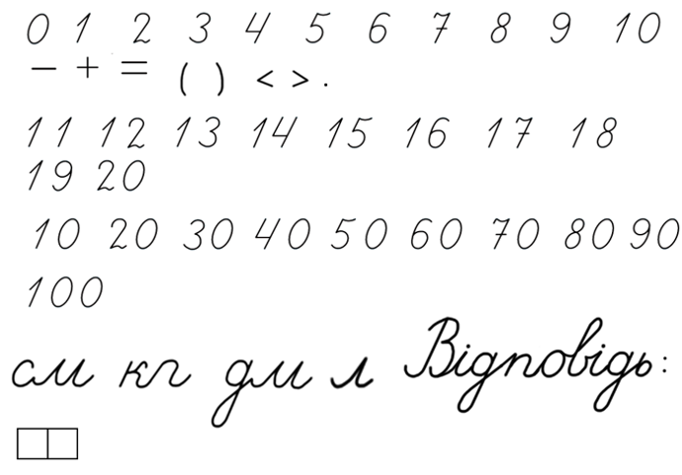


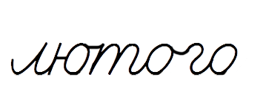

Сьогодні
24.01.2021
Каліграфічна хвилинка
Запиши каліграфічно число 555.

Slide 11
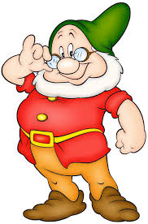
Сьогодні
Збільш на 30 кожне число.
24.01.2021
₊
₌
30
30
60
₊
₌
100
30
130
₊
₌
530
30
560
₊
₌
710
30
740
Підручник.
Завдання
153
₊
₌
820
30
850
Підручник.
Сторінка
30

Slide 12



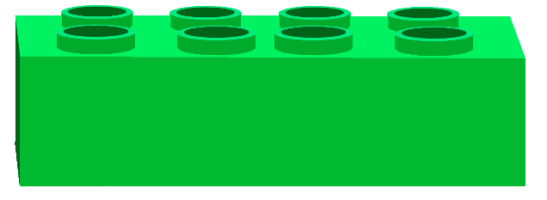
Сьогодні
Зменш на 120 кожне число.
24.01.2021
180
540
700
920
60
420
580
800
За допомогою цеглинок Lego cтвори кольорову стежину з відповідей в низхідному порядку.
Підручник.
Завдання
154
Підручник.
Сторінка
30

Slide 13

Сьогодні
24.01.2021
Рухлива вправа

Slide 14
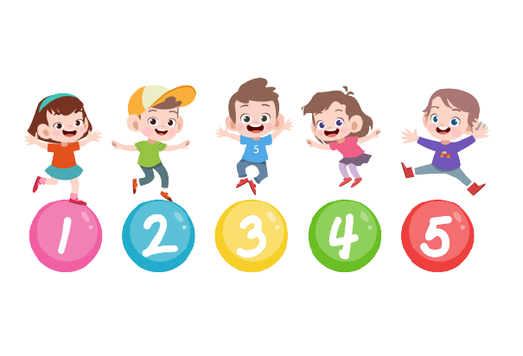
Сьогодні
Пригадай усні обчислення різниці трицифрових круглих чисел.
Виконай обчислення.
24.01.2021
Спосіб 1. Від′ємник розкладаємо на суму розрядних доданків. Від зменшуваного віднімаємо сотні. Від отриманого результату віднімаємо десятки.
420 – 180 =
420 – 100 =
320 – 80 =
240
100
80
Підручник.
Завдання
155
Підручник.
Сторінка
30

Slide 15
Сьогодні
Пригадай усні обчислення різниці трицифрових круглих чисел.
Виконай обчислення.
24.01.2021
Спосіб 2. Розкладаємо від′ємник на суму зручних доданків, один з яких дорівнює десяткам зменшуваного.Від зменшуваного віднімаємо по черзі суму зручних доданків від′ємника.
630 – 40 =
630 – 30 – 10 =
590
30
10
Підручник.
Завдання
155
Підручник.
Сторінка
30

Slide 16
Сьогодні
Пригадай усні обчислення різниці трицифрових круглих чисел.
Виконай обчислення.
24.01.2021
Спосіб 3. Зменшуване і від′ємник переводимо у десятки. Виконуємо обчислення.
1000 - 550 =
100 дес. – 55 дес. =
45 дес. = 450
Підручник.
Завдання
155
Підручник.
Сторінка
30

Slide 17
Сьогодні
Пригадай усні обчислення різниці трицифрових круглих чисел.
Виконай обчислення.
24.01.2021
Спосіб 4. Від′ємник округлюємо до сотень. Запям′ятовуємо, на скільки округлили.Від зменшуваного віднімаємо сотні та додаємо те число , що запам′ятали під час округлення.
170 – 80 =
170 – 100 + 20 =
70 + 20 =
90
Підручник.
Завдання
155
Підручник.
Сторінка
30

Slide 18
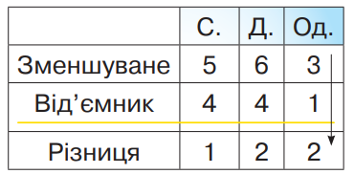
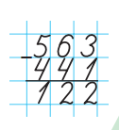
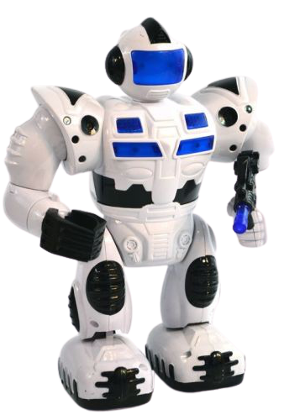
Сьогодні
Розглянь таблицю і записи. Поясни обчислення
різниці 563 – 441.
24.01.2021
За письмового віднімання розряди
зменшуваного і від’ємника пишемо один під одним. Віднімання починаємо з одиниць.
Підручник.
Завдання
156
Підручник.
Сторінка
30

Slide 19
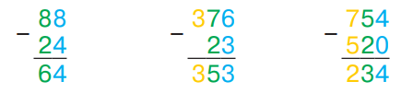
Сьогодні
Поясни, як знаходили різницю.
24.01.2021
Числа записуємо одне під одним. Віднімаємо одиниці від одиниць. Результат записуємо під одиницями. Віднімаємо десятки від десятків. Результат записуємо під десятками. Сотні віднімаємо від сотень. Результат записуємо під сотнями.
Підручник.
Завдання
157
Підручник.
Сторінка
31

Slide 20
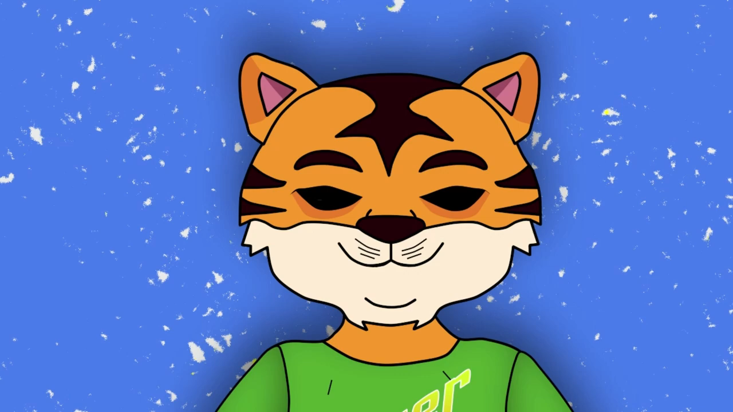



Сьогодні
24.01.2021
Гімнастика для очей.

Slide 21


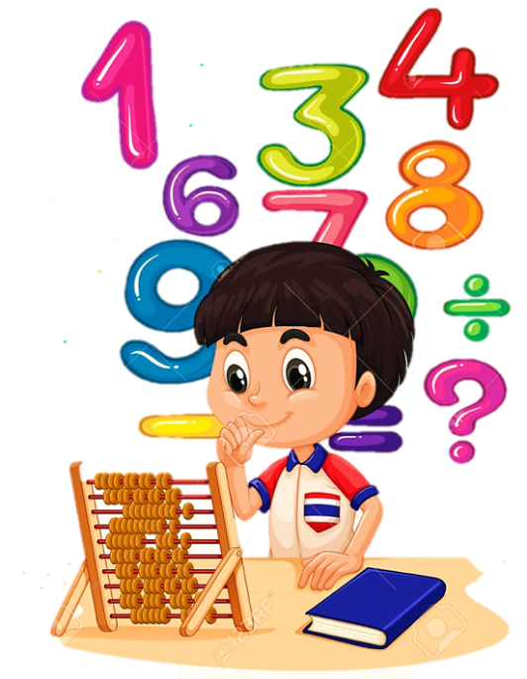
Сьогодні
Виконай письмове віднімання.
24.01.2021
Підручник.
Вирази.
158
Підручник.
Сторінка
31

Slide 22

Сьогодні
Виконай письмове віднімання.
24.01.2021
Підручник.
Вирази.
159
Підручник.
Сторінка
31

Slide 23
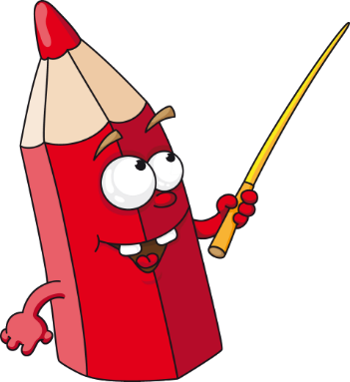

Сьогодні
Розв′яжи задачу.
24.01.2021
У школі селища Срібне навчається 344 учні,
а в школі селища Талалаївка — на 210 учнів
менше. Скільки учнів навчається в школі селища Талалаївка?
Підручник.
Задача
160
Підручник.
Сторінка
31

Slide 24




Сьогодні
24.01.2021
Розв′язання.
)
(уч.)
134 учні навчається в школі селища
Талалаївка.
Підручник.
Задача
160
Підручник.
Сторінка
31

Slide 25
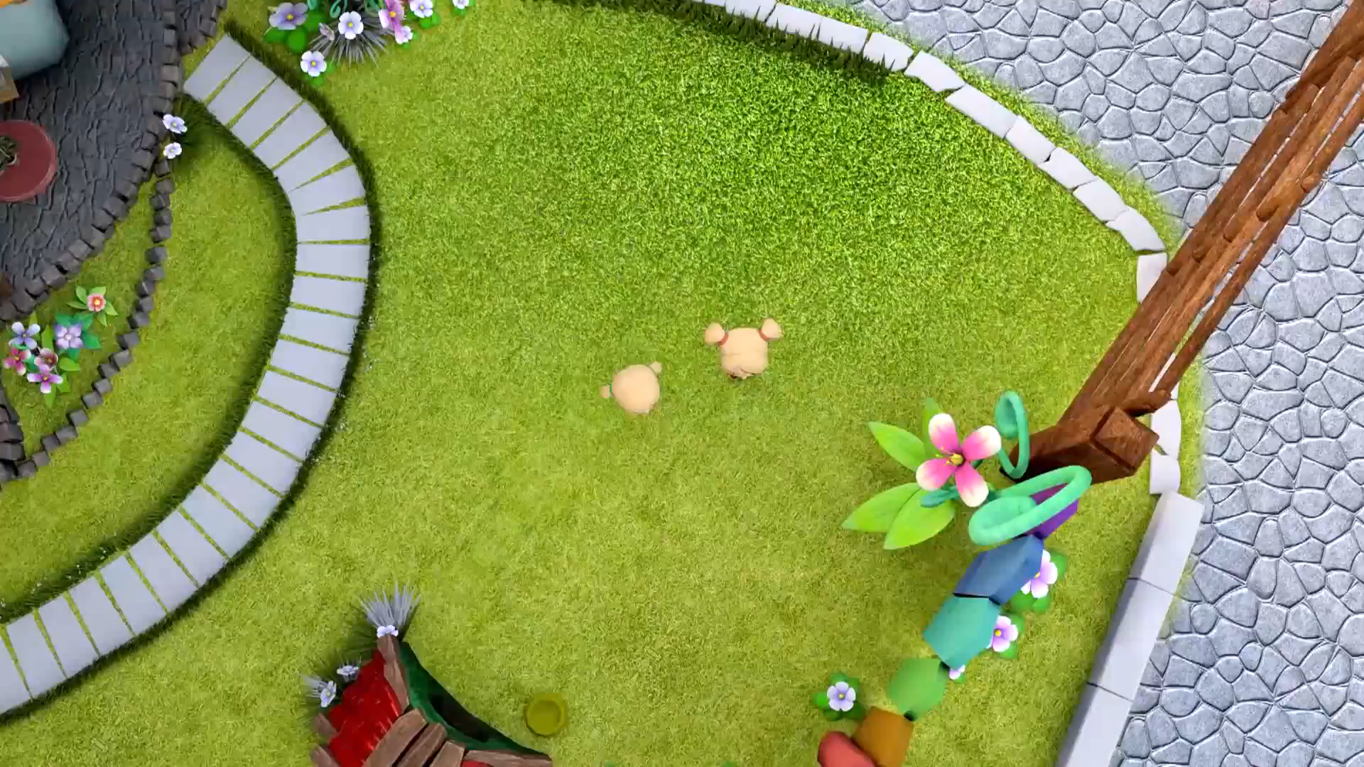
Сьогодні
24.01.2021
Фізкультхвилинка.

Slide 26
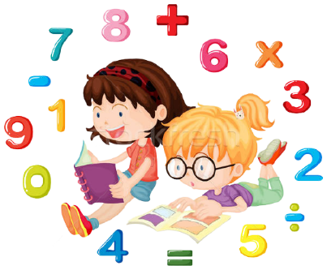

Сьогодні
Прочитай числа. Запиши скільки всього сотень, десятків і одиниць у кожному числі.
24.01.2021
Число | С. | Д. | Од.
804
91
6
720
Зошит.
Сторінка
49

Slide 27
Сьогодні
Прочитай числа. Запиши скільки всього сотень, десятків і одиниць у кожному числі.
24.01.2021
Число | С. | Д. | Од.
400
63
505
82
Зошит.
Сторінка
49

Slide 28
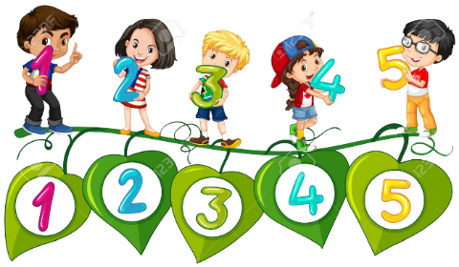
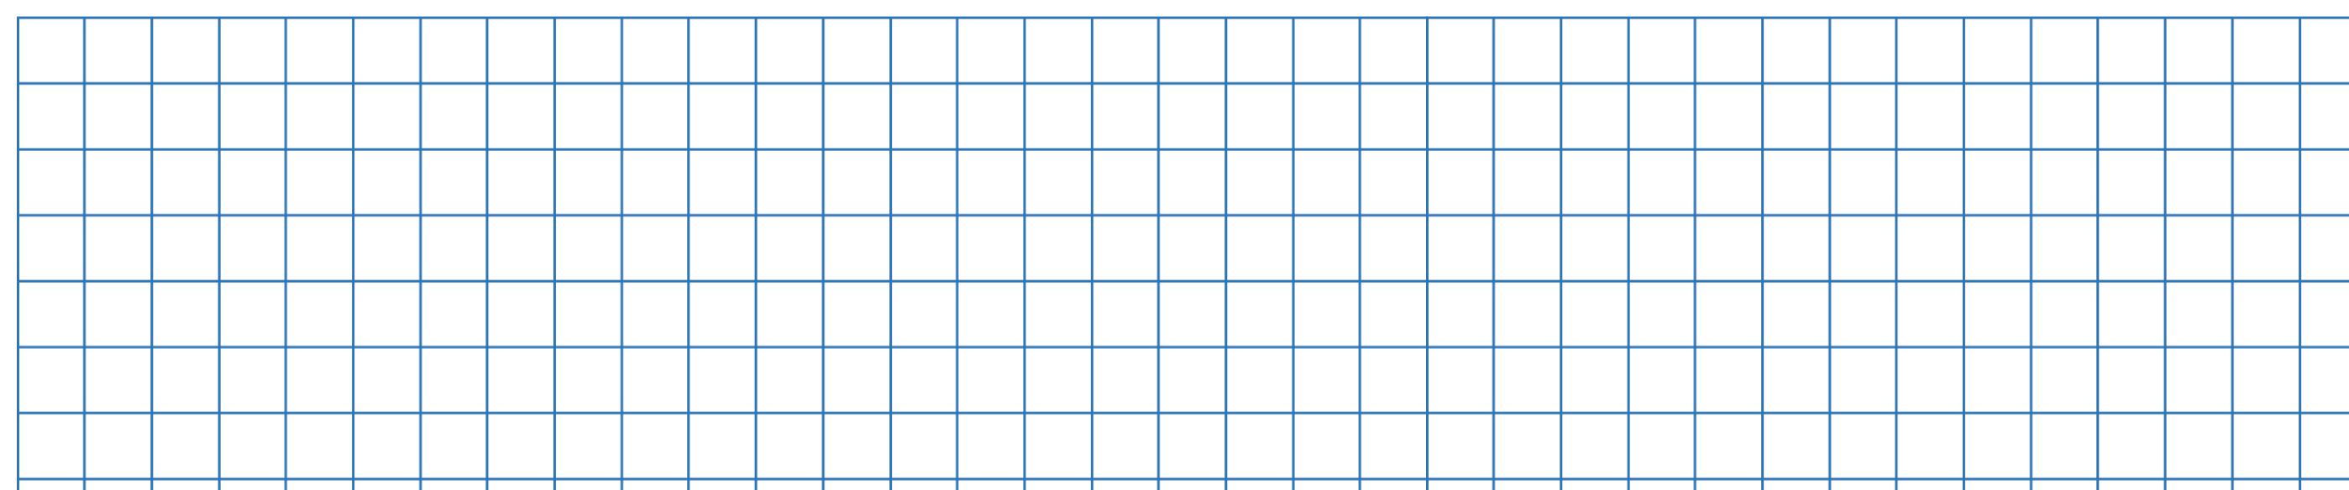
Сьогодні
Виконай додавання письмово.
24.01.2021
345 + 234
112 + 756
567 + 32
907 + 91
Зошит.
Сторінка
49

Slide 29
Сьогодні
Виконай віднімання письмово.
24.01.2021
678 – 236
853 – 542
958 – 105
489 – 58
Зошит.
Сторінка
49

Slide 30
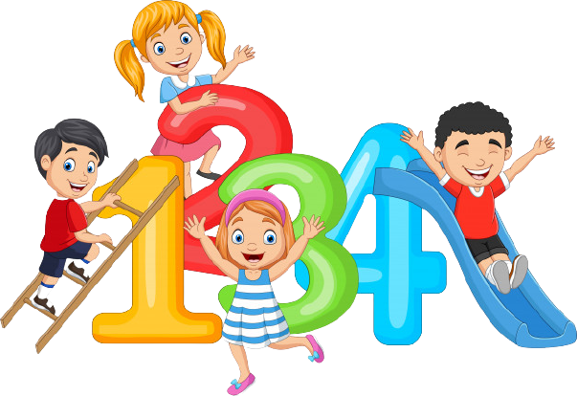
Сьогодні
Знайди невідомі числа.
24.01.2021
І - ?
ІІ – 265
ІІІ - ?
587
988
)
)
перше число
третє число
Зошит.
Сторінка
49
Відповідь: перше число – 322, третє число - 401 .

Slide 31


Сьогодні
24.01.2021
Домашнє завдання.
На сторінці 31 у підручнику, виконай письмове віднімання
№ 161, розв′яжи задачу
№ 162.
Короткий запис в щоденник
С 31, №161, 162.

Slide 32

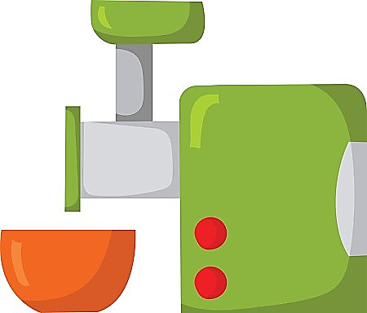

Сьогодні
24.01.2021
Рефлексія. Вправа «Ранець – м'ясорубка – кошик»
корисні
знання
над цим варто замислитися
це мені потрібно

